Slide 1

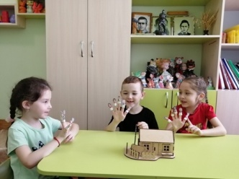
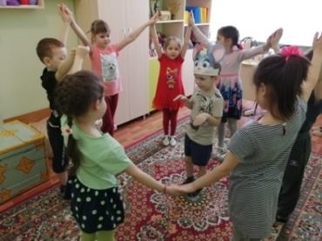
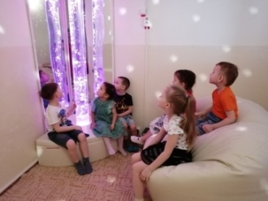
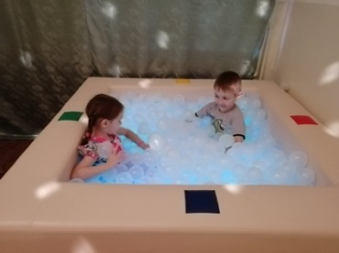
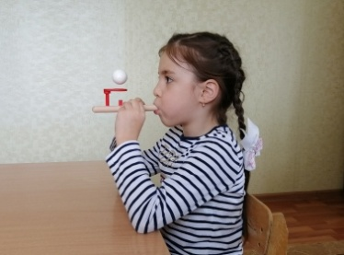
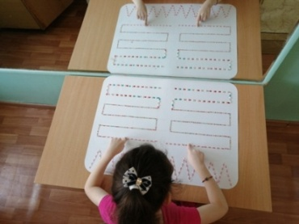


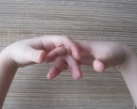
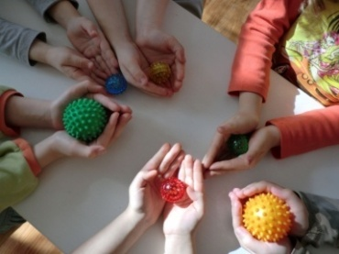


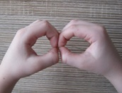



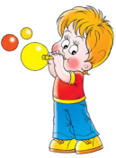

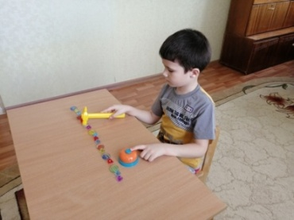
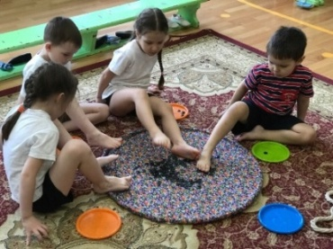
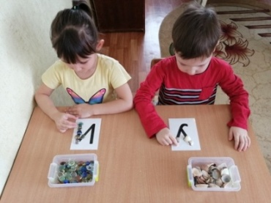
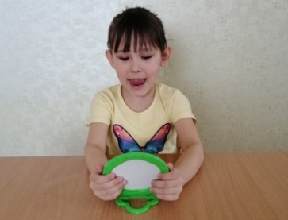
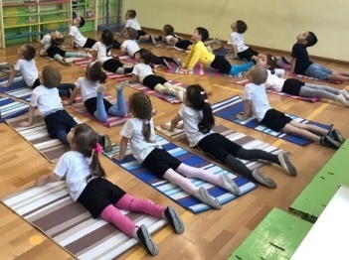
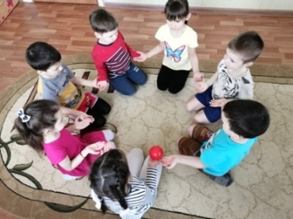
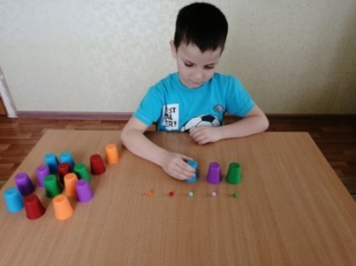
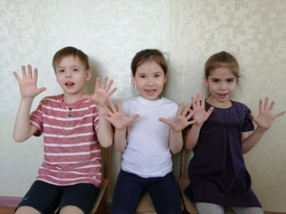
МУНИЦИПАЛЬНОЕ БЮДЖЕТНОЕ ДОШКОЛЬНОЕ ОБРАЗОВАТЕЛЬНОЕ УЧРЕЖДЕНИЕ
«ДЕТСКИЙ САД ПРИСМОТРА И ОЗДОРОВЛЕНИЯ № 6 «ЗВЕЗДОЧКА»
ГОРОДА АЗНАКАЕВО АЗНАКАЕВСКОГО МУНИЦИПАЛЬНОГО РАЙОНА
РЕСПУБЛИКИ ТАТАРСТАН
ТЕХНОЛОГИИ СОХРАНЕНИЯ И СТИМУЛИРОВАНИЯ ЗДОРОВЬЯ
Дыхательная гимнастика
Артикуляционная гимнастика
Пальчиковая гимнастика
Ортопедическая гимнастика
Развитие фонематического слуха
Межполушарное взаимодействие
Цветокоррекция
Самомассаж
Логоритмика
Сказкотренинг
Стретчинг
Релаксация
Игротренинг

